Slide 1
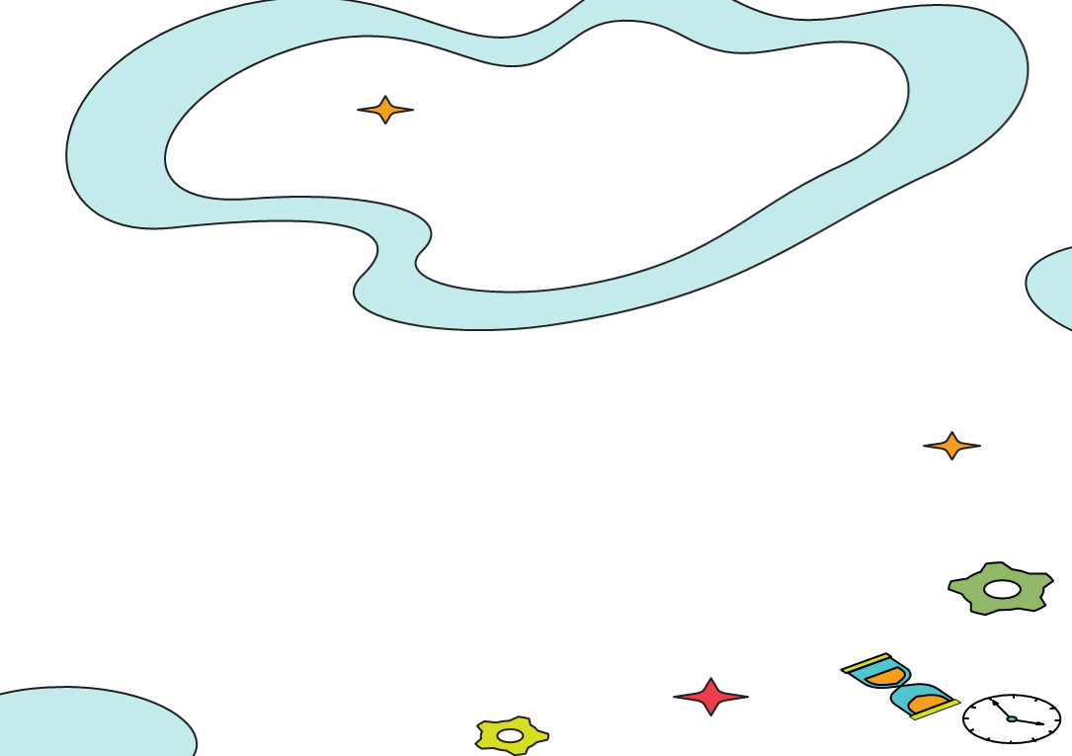
CHUYÊN ĐỀ 1: CÔNG NGHỆ TẾ BÀO VÀ MỘT SỐ THÀNH TỰU
BÀI 1
KHÁI QUÁT VỀ CÔNG NGHỆ TẾ BÀO

Slide 2

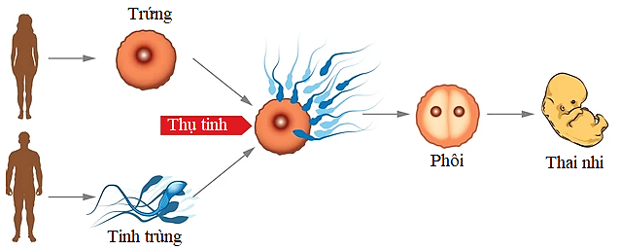
Tại sao chỉ từ 1 tế bào (hợp tử) lại có thể phát triển thành một cơ thể hoàn chỉnh có đầy đủ các cơ quan?
Hình. Sơ đồ sinh sản hữu tính ở người

Slide 3
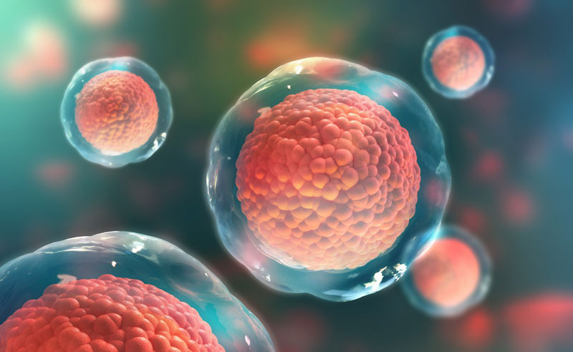
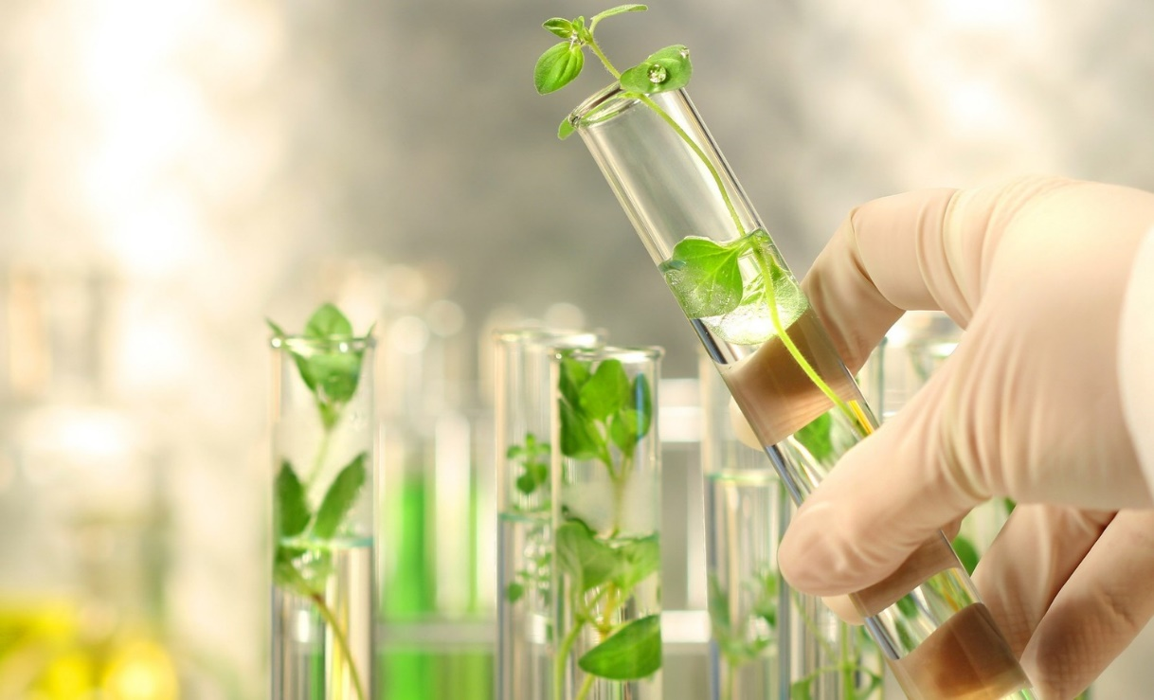
NỘI DUNG
I. CƠ SỞ KHOA HỌC CỦA CÔNG NGHỆ TẾ BÀO
II. TRIỂN VỌNG CỦA CÔNG NGHỆ TẾ BÀO TRONG TƯƠNG LAI

Slide 4
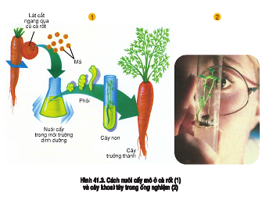
Công nghệ tế bào là gì?
 Công nghệ tế bào là quy trình công nghệ ứng dụng phương pháp nuôi cấy tế bào hoặc mô dựa trên tính toàn năng của tế bào, có quy trình xác định nhằm tạo ra các cơ quan hay cơ thể hoàn chỉnh mang các đặc tính mong muốn trong thời gian ngắn.

Slide 5


Thảo luận nhóm
Em hãy cho ví dụ để chứng minh công nghệ tế bào đã thay đổi nền nông nghiệp của toàn thế giới.
Ngoài nông nghiệp, công nghệ tế bào còn có vai trò trong những lĩnh vực nào khác? Cho ví dụ.

Slide 6
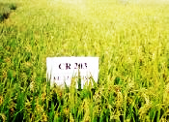
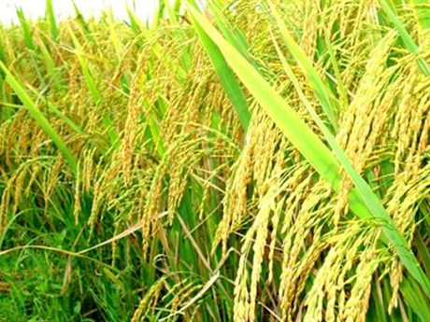

Em hãy cho ví dụ để chứng minh công nghệ tế bào đã thay đổi nền nông nghiệp của toàn thế giới.
Công nghệ nuôi cấy dòng tế bào xoma biến dị
Giống lúa CR203
- Kháng rầy tốt.
- Hạt gạo dài, chất lượng gạo ngon.
- Năng suất tối đa 6 tấn/ha/vụ.
Giống lúa DR2
- Năng suất và độ thuần chủng cao.
- Chịu nóng và khô hạn tốt.
- Chất lượng gạo ngon.
- Năng suất tối đa 8 tấn/ha/vụ.

Slide 7

Ngoài nông nghiệp, công nghệ tế bào còn có vai trò trong những lĩnh vực nào khác? Cho ví dụ.
Nông nghiệp
Công nghiệp thực phẩm
Dược liệu
Công nghệ tế bào
Chăn nuôi
Y học

Slide 8
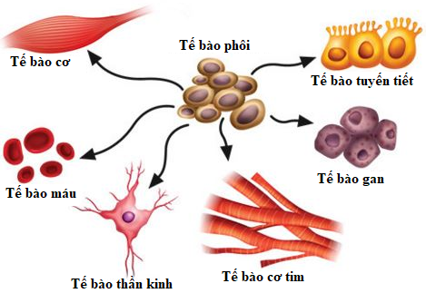
I. CƠ SỞ KHOA HỌC CỦA CÔNG NGHỆ TẾ BÀO
Hãy chứng minh mỗi tế bào đã chuyên hóa đều chứa một lượng thông tin di truyền tương đương với lượng thông tin di truyền của một cơ thể trưởng thành.
Hình 1.3. Sự biệt hóa tế bào động vật

Slide 9
CHUYÊN GIA VỀ TẾ BÀO
Chuyên gia tế bào thực vật
Chuyên gia tế bào động vật
Tìm hiểu về đặc trưng của công nghệ tế bào thực vật.
Trả lời câu hỏi 4, 5.
Tìm hiểu về đặc trưng của công nghệ tế bào động vật.
Trả lời câu hỏi 6, 7, 8.

Slide 10
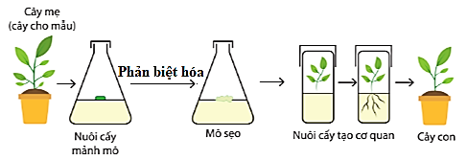
Thế nào là quá trình phản biệt hóa của tế bào? Quá trình này có ý nghĩa gì trong công nghệ tế bào thực vật?
Quá trình phản biệt hóa của tế bào là quá trình một tế bào đã chuyên hóa có khả năng quay trở lại trạng thái của tế bào phôi trong những điều kiện nhất định để thực hiện quá trình phân chia tế bào.
 Ý nghĩa: Trong công nghệ tế bào thực vật, nhờ điều khiển được quá trình phản biệt hoá của tế bào mà người ta có thể dùng một loại mô bất kì để tái tạo thành cơ thể hoàn chỉnh.

Slide 11
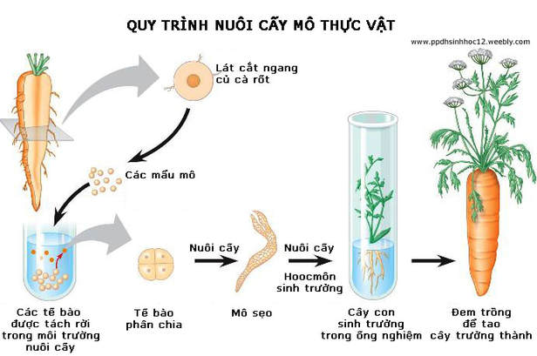
Tại sao trong công nghệ tế bào thực vật, người ta có thể dùng một loại mô bất kì để tái tạo thành cơ thể hoàn chỉnh?
Mỗi tế bào thực vật đều có tính toàn năng, có thể phân chia và biệt hóa thành cơ thể hoàn chỉnh.

Slide 12
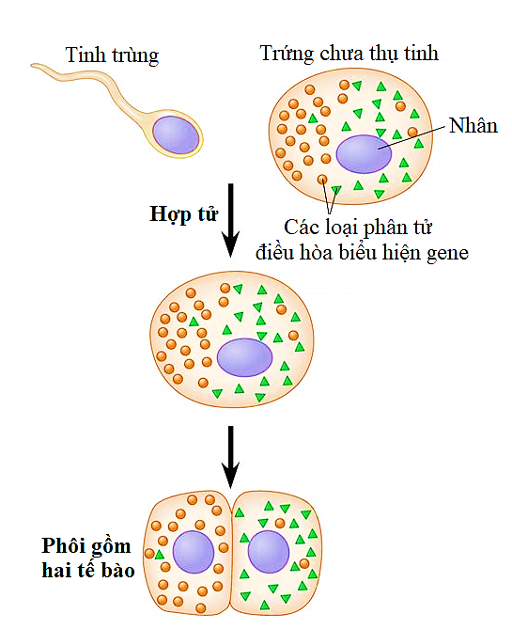
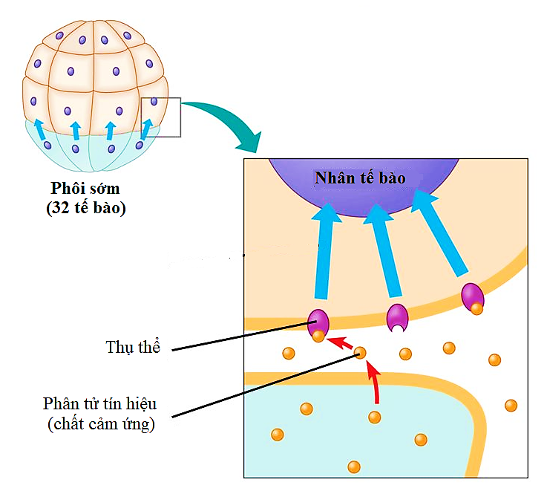
Sự biệt hóa ở tế bào động vật dựa trên những cơ sở nào?
Sự biệt hoá ở tế bào động vật dựa trên việc biểu hiện các gene đặc thù. Sự biểu hiện của các gene khác nhau ở các tế bào khác nhau được "chỉ dẫn" bởi các nguồn thông tin khác nhau.
b. Các phân tín hiệu được tạo ra từ các tế bào lân cận
a. Các phân tử điều hòa biểu hiện gene trong tế bào chất của trứng chưa thụ tinh
Hình. Hai nguồn thông tin tham gia quá trình biệt hóa tế bào ở động vật

Slide 13
Ở giai đoạn phôi gồm hai tế bào thì hai tế bào này có biểu hiện gene giống nhau không? Giải thích. Nguyên nhân nào dẫn đến hiện tượng trên?
- Hai tế bào này có biểu hiện gene không giống nhau do mỗi tế bào chứa phân tử điều hoà biểu hiện gene khác nhau.
- Nguyên nhân là do sự phân chia tế bào chất không đồng đều.
Hình. Các phân tử điều hòa biểu hiện gene trong tế bào chất của trứng chưa thụ tinh

Slide 14
Trong sự cảm ứng, bằng cách nào để các tế bào truyền tín hiệu cho các tế bào lân cận thay đổi sự biểu hiện gene của chúng?
Các tế bào tiết ra các phân tử tín hiệu và truyền các phân tử này vào các tế bào lân cận. Sau đó, các phân tử tín hiệu tác động đến các gene cần thiết.
Hình. Các phân tín hiệu được tạo ra từ các tế bào lân cận

Slide 15
I. CƠ SỞ KHOA HỌC CỦA CÔNG NGHỆ TẾ BÀO
 Cơ sở khoa học của công nghệ tế bào là dựa trên tính toàn năng của tế bào, trong đó, các tế bào phôi phân chia và biệt hóa thành các loại tế bào chuyên hóa thực hiện những chức năng nhất định; hoặc các tế bào phản biệt hóa để quay trở về trạng thái phôi.
 Bản chất của sự biệt hóa tế bào là quá trình hoạt hóa và biểu hiện của các gene trong tế bào. Người ta có thể chủ động điều khiển quá trình biệt hóa bằng thành phần môi trường nuôi cấy, trong đó quan trọng nhất là hormone sinh trưởng.
 Công nghệ tế bào gồm 2 lĩnh vực phổ biến là:
+ Công nghệ tế bào thực vật.
+ Công nghệ tế bào động vật.

Slide 16
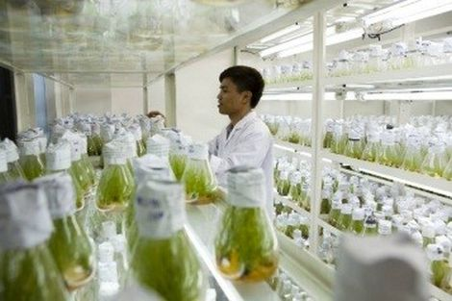
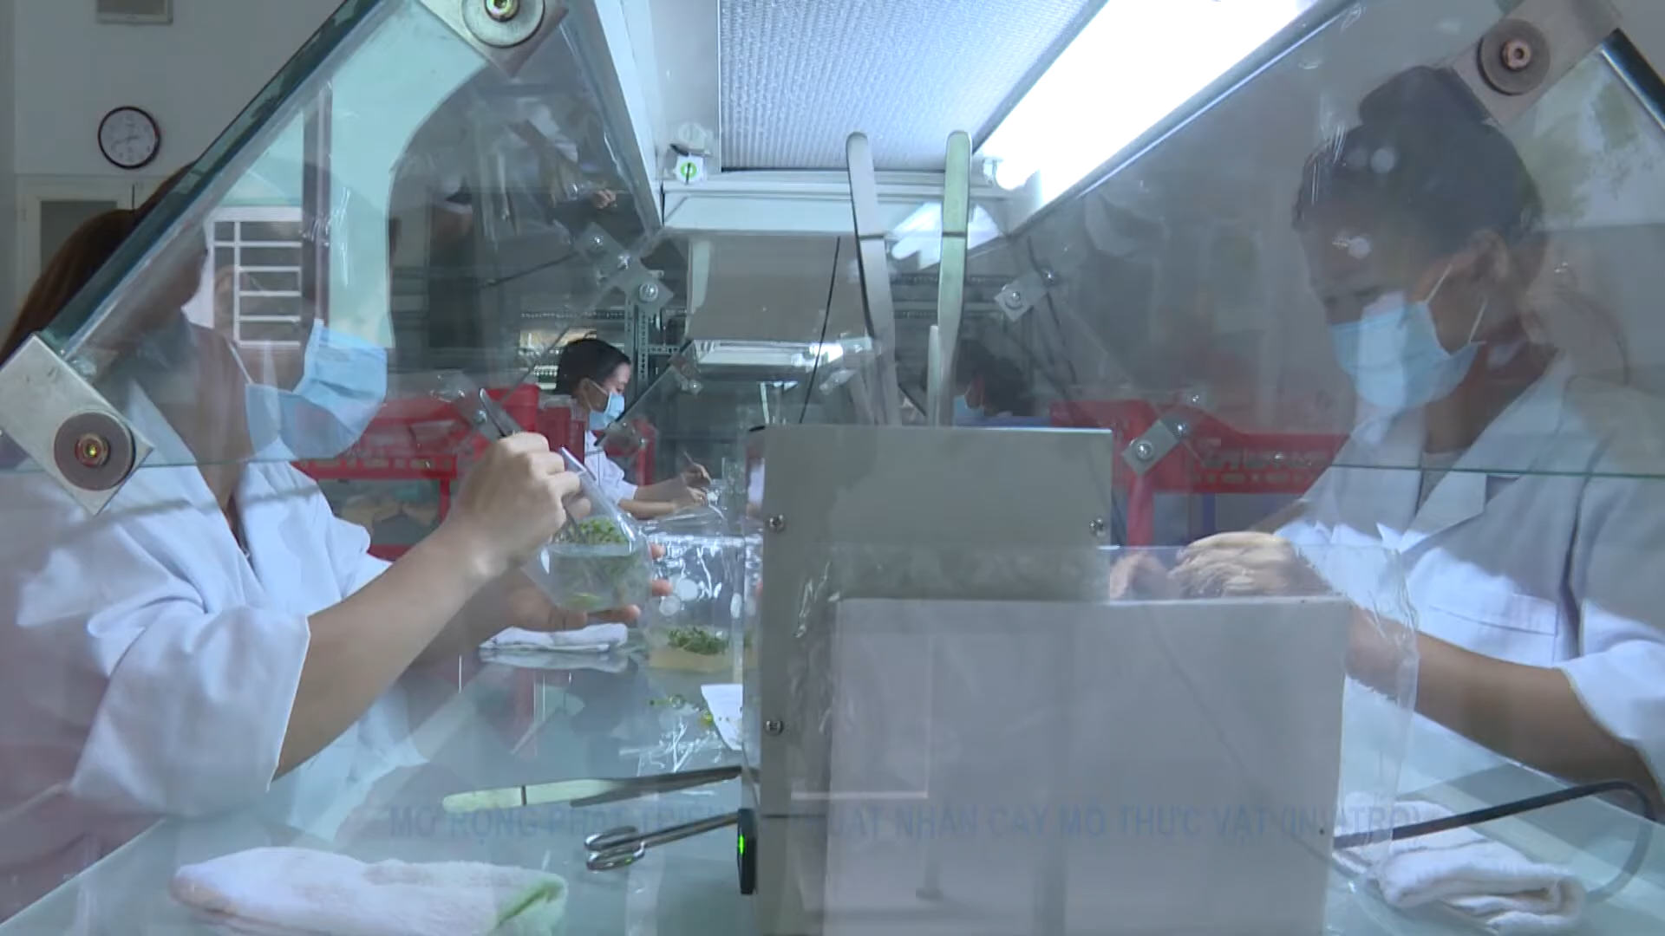
II. TRIỂN VỌNG CỦA CÔNG NGHỆ TẾ BÀO TRONG TƯƠNG LAI
Kĩ thuật nuôi cấy in vitro

Slide 17

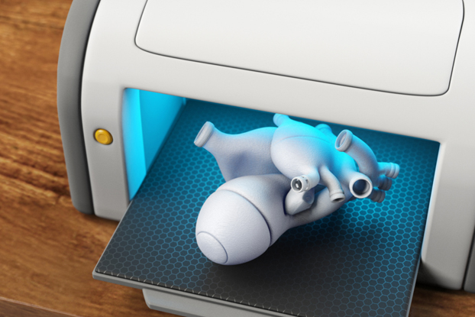
II. TRIỂN VỌNG CỦA CÔNG NGHỆ TẾ BÀO TRONG TƯƠNG LAI
Máy in sinh học 3D

Slide 18
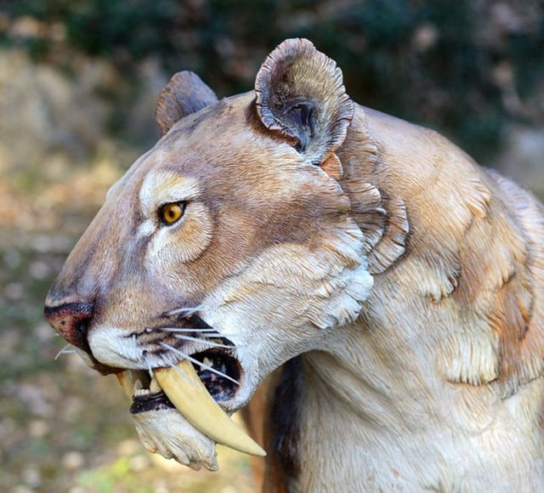

II. TRIỂN VỌNG CỦA CÔNG NGHỆ TẾ BÀO TRONG TƯƠNG LAI
Trong tương lai, công nghệ tế bào có thể giúp tái sinh những loài sinh vật đã bị tuyệt chủng không? Tại sao?
Hổ răng kiếm

Slide 19
II. TRIỂN VỌNG CỦA CÔNG NGHỆ TẾ BÀO TRONG TƯƠNG LAI
 Trong tương lai, sự kết hợp nuôi cấy in vitro với các kĩ thuật hiện đại (kĩ thuật di truyền, in 3D sinh học,...) mang đến nhiều triển vọng cho công nghệ tế bào trong việc tạo ra các sản phẩm có giá trị phục vụ cho đời sống con người, góp phần phát triển kinh tế- xã hội.

Slide 20
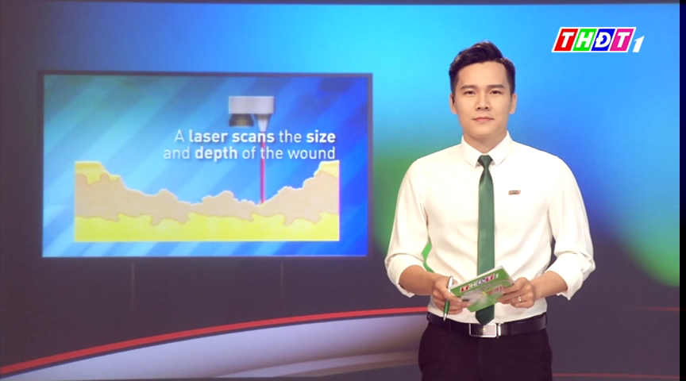

Slide 21
LUYỆN TẬP
1. Các tiêu chí nào mà sản phẩm tạo thành từ công nghệ tế bào đang hướng đến trong giai đoạn hiện nay?
A. Giá thành rẻ và chất lượng cao.
B. Giá thành rẻ và chất lượng trung bình.
C. Chất lượng cao và thân thiện với môi trường.
D. Chất lượng và số lượng đều cao.
2. Tại sao việc ứng dụng công nghệ tế bào góp phần đảm bảo an ninh lương thực trên thế giới?
3. Trong tương lai, việc ứng dụng công nghệ tế bào sẽ mở ra cơ hội phát triển cho những ngành nhề nào? Giải thích.

Slide 22


